Slide 1
당신은 “인생영상”이 있습니까?
김세연 허은지

Slide 2
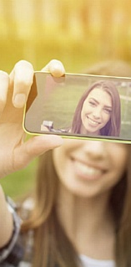
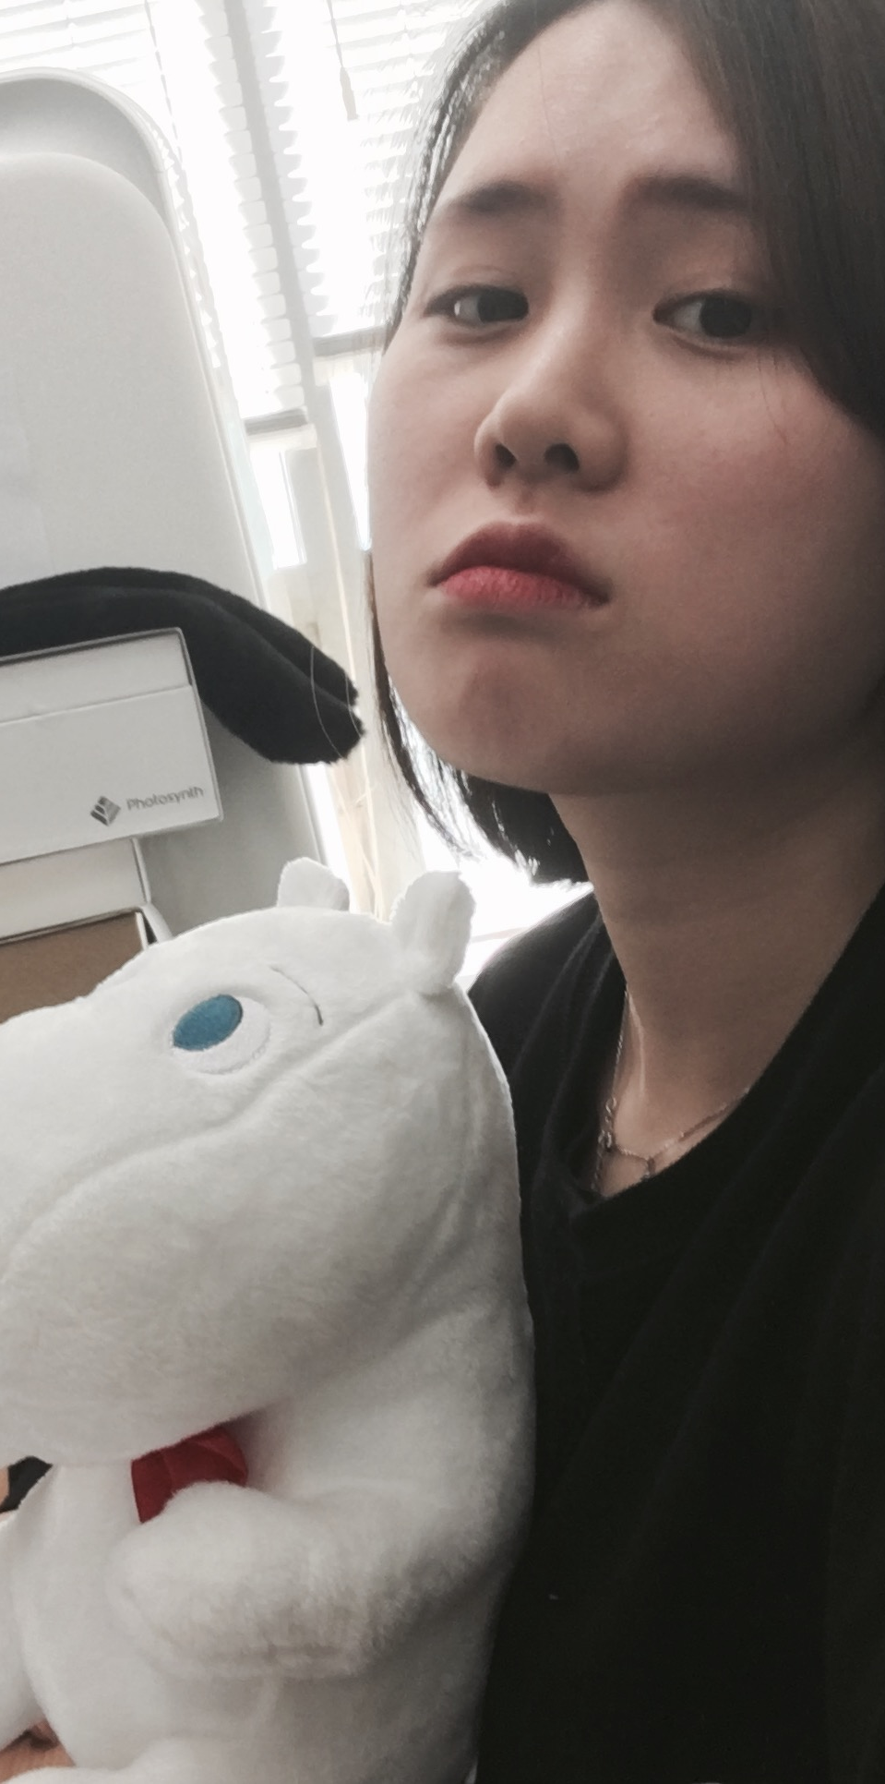


아이디어 소개
인생
영상
손 떨림 없이,
간단하고,
재미있게,
독특한,
나만의,
늘어나는 “셀프 촬영족”
다양한 센서를 지닌,
LG SmartThinQ

Slide 3
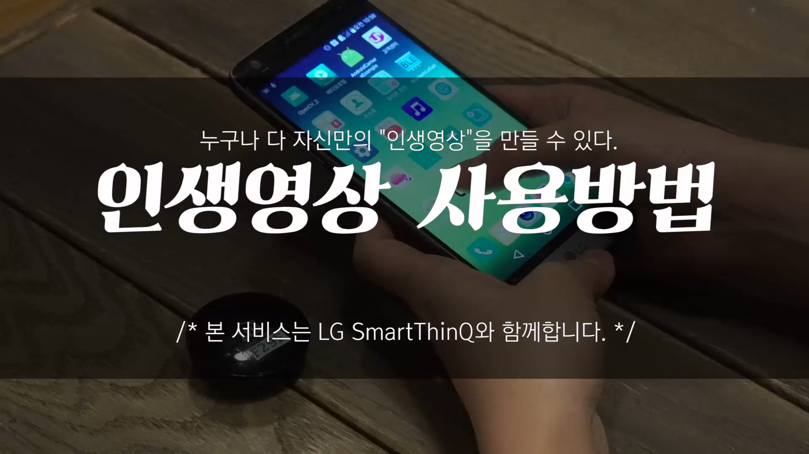
구현 설명 및 개발 과정
센서연결
진동 측정 시작
Button
Push!
SmartThinQ 센서를 한 번 누릅니다.
촬영 시작/종료
YES
NO
인생
영상
NO
|진동값| > 2000
촬영 시작/종료
그리기, 줌 명령
줌 인/아웃
SmartThinQ 센서를 크게 흔듭니다.
센서를 돌리며 줌을 조절할 수 있습니다.
YES
LG
센서 값
진동값
= MAX
TX
NO
OpenCV
BT 센서
Washerman Service
Broadcast
Frame
LG
펜 설정 모드
SmartThinQ 센서를 작게 흔듭니다.
센서를 돌리며 색상을 조절할 수 있습니다.
CAMERA
BLE
RX
YES
1
진동/수평 측정 요청
Output Frame
펜 색 조절 모드
줌 모드
자이로 측정 시작
자이로 측정 시작
펜 색 조절
줌 인/아웃

Slide 4
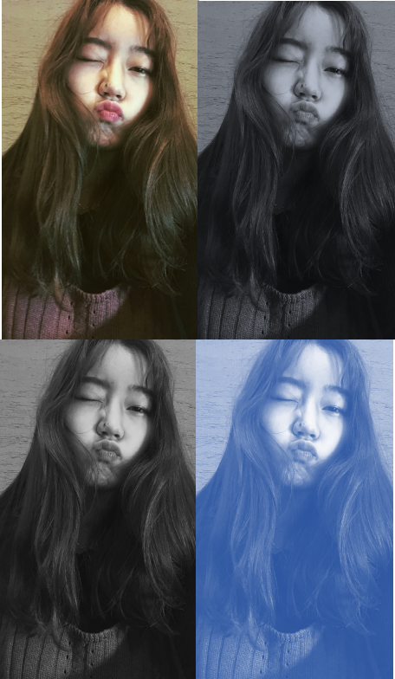
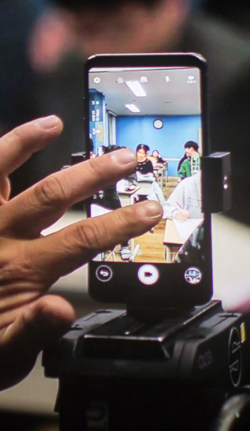
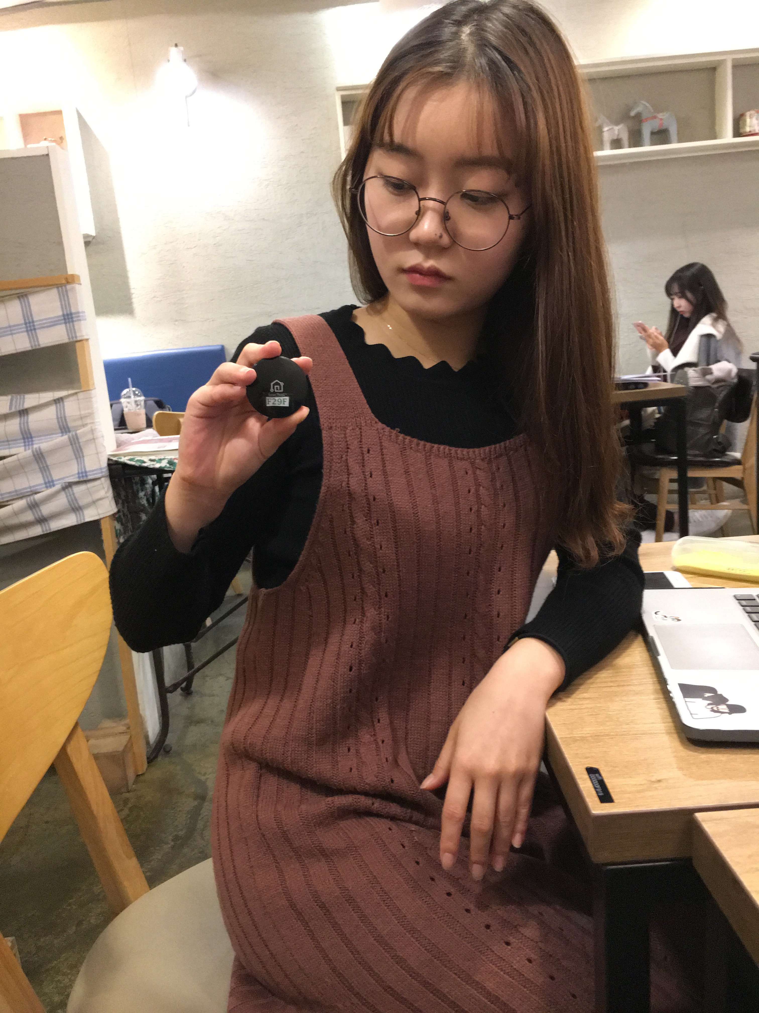
추가 활용안
LG 스마트폰의 강점인, 다양한 필터 제공
LG SmartThinQ 센서와
더 세밀한 매핑/조작
편집 기능 등을 도입,
셀프-영화 제작

Slide 5
BT 센서
센서연결
LG SmartThinQ
Washerman Service
진동 측정 시작
Sensor Value
1
TX
RX
NO
Button
Push!
YES
진동/수평 init
Broadcast
NO
|진동값| > 2000
촬영 시작/종료
인생
영상
BLE
YES
진동값
= MAX
NO
CAMERA
YES
Output Frame
Frame
펜 색 조절 모드
줌 모드
그리기/줌 명령
자이로 측정 시작
자이로 측정 시작
OpenCV
펜 색 조절
줌 인/아웃

